Slide 1
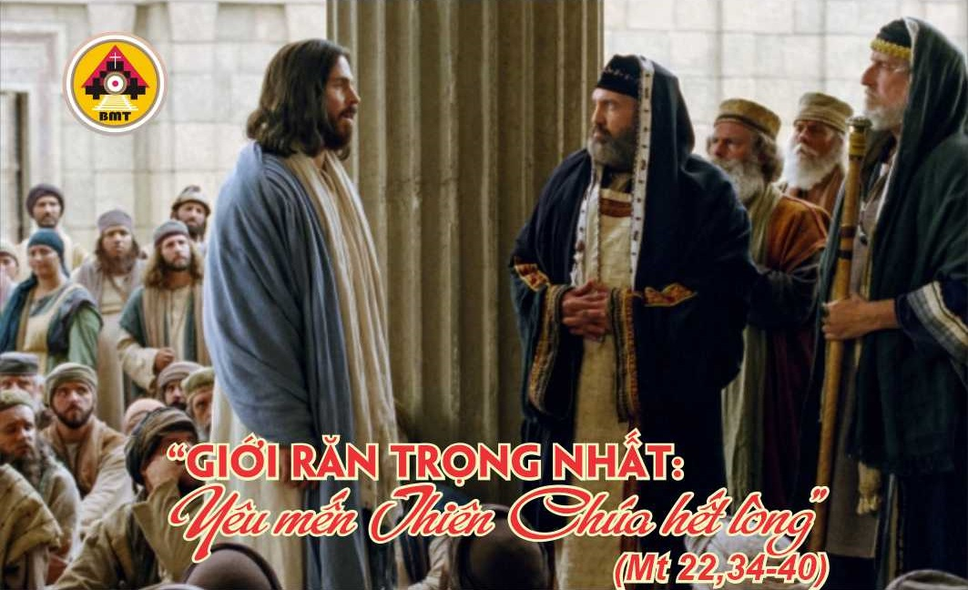

CHÚA NHẬT XXX THƯỜNG NIÊN A

Slide 2
Ca Nhập Lễ
Tâm hồn những ai tìm Chúa, hãy mừng vui. Hãy coi trọng Chúa và quyền năng của Người, hãy luôn luôn tìm kiếm thiên nhan Chúa.

Slide 3

Bài Đọc 1: Xh 22, 21-27
Trích sách Xuất Hành.

Slide 4
Đáp Ca
Tv 17, 2-3a. 3bc-4. 47 và 51ab
Ðáp: Lạy Chúa là dũng lực con, con yêu mến Chúa

Slide 5

Bài Đọc 2: 1 Tx 1, 5c-10
“Anh em đã bỏ tà thần trở về với Thiên Chúa để phụng sự Người và để trông đợi Con của Người”.
Trích thư thứ nhất của Thánh Phaolô Tông đồ gửi tín hữu Thêxalônica.

Slide 6
Alleluia: Ga 14, 23
Alleluia-alleluia: – Nếu ai yêu mến Thầy, thì sẽ giữ lời Thầy, và Cha Thầy sẽ yêu thương người ấy, và Chúng Ta sẽ đến và ở trong người ấy. – Alleluia.

Slide 7
Phúc Âm: Mt 22, 34-40

Slide 8
KINH TIN KÍNH

Slide 9



LỜI NGUYỆN TÍN HỮU

Slide 10

DÂNG LỄ

Slide 11
CA HIỆP LỄ
Xin cho chúng tôi được hân hoan mừng Chúa chiến thắng, và nhân danh Thiên Chúa, chúng tôi nâng cao ngọn cờ.

Slide 12
CHÚA NHẬT XXX THƯỜNG NIÊN A

